Slide 1
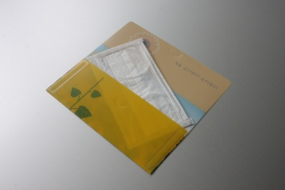
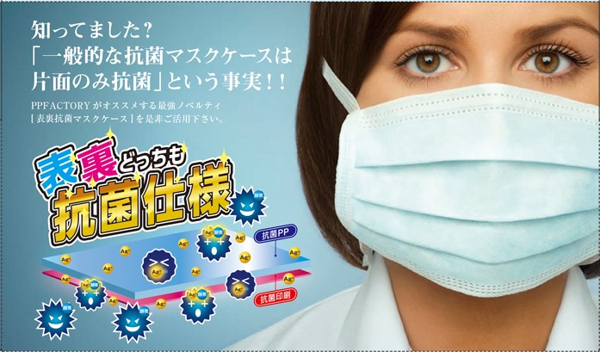

［商品名：どっちも抗菌 PPマスクケース ］
商品特徴：
①外も中もどっちも抗菌仕様
②買わないけど貰ったらうれしいアイテム
③食事の時に「マスク」ってどうしてますか？
当社メリット：
自社開発「抗菌PP」＋抗菌ニスにより、印刷面も 非印刷面もどっちも抗菌。内側だけでは無くケース外側も抗菌処理
ｻｲｽﾞ： Ｗ205×Ｈ120㎜×ﾌﾗｯﾌﾟ70㎜
素材：抗菌PP（ﾎﾟﾘﾌﾟﾛﾋﾟﾚﾝ）半透明0.2㎜厚
印刷：UVｵﾌｾｯﾄ印刷 白＋４C＋抗菌ﾆｽ/０C
梱包：適量ﾀﾞﾝﾎﾞｰﾙ梱包
製作日数：校了後 約1０日間（1万部）
生産地：日本 埼玉県
〒338-0004埼玉県さいたま市中央区本西4-16-15
048-853-5221

